Slide 1
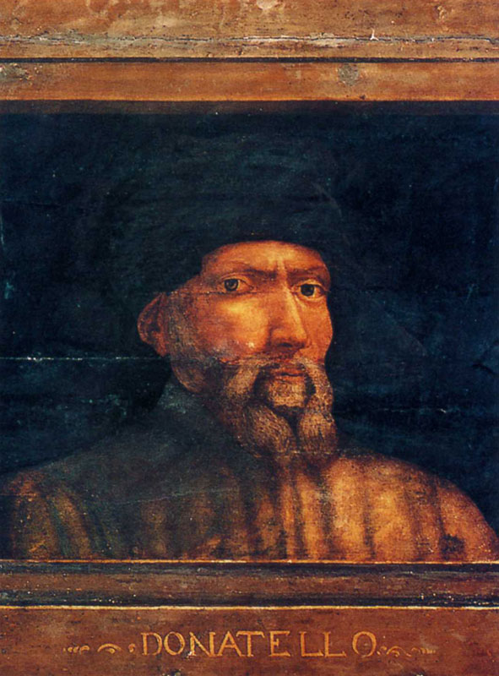
Донателло
Донато ди Никколо ди Бетто Барди
( 1386 – 1466 )

Slide 2
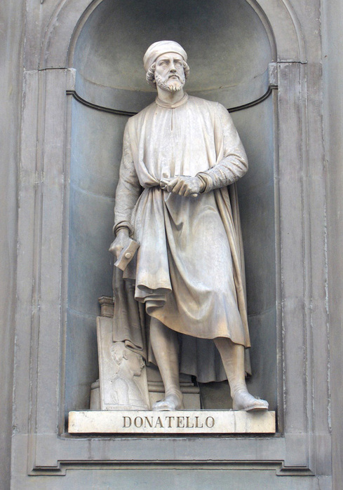
Донато ди Никколо ди Бетто Барди вошел в историю искусств под уменьшительным именем Донателло (1386—1466). Наряду с Джованни Пизано и Микеланджело он является величайшим итальянским скульптором ренессансной поры, чей шестидесятилетний творческий путь составил целую эпоху в истории европейской пластики.
Донателло принадлежит к числу самых смелых реформаторов итальянского искусства. Пожалуй, ни один другой скульптор его поколения не соприкоснулся так тесно с духовным миром флорентийского «гражданского гуманизма», не воспринял столь глубоко его новых художественных идей.

Slide 3
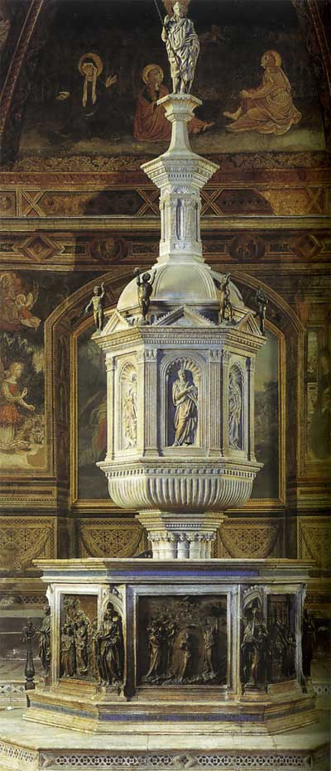
«720 лир Донателло за рельеф... со сценой, где голову Иоанна Предтечи приносят Царю, сидящему за столом. Этот рельеф, один из двух, переданных Якопо делла Кверча, и главный архитектор кафедрального собора передал заказ Донателло» (Книга счетов строительной комиссии Сиенского собора от 8 октября 1427 года).
Купель баптистерия, Сиена
Донателло, Кверча делла, Якопо Гиберти, Лоренцо
1417–1434 гг.

Slide 4
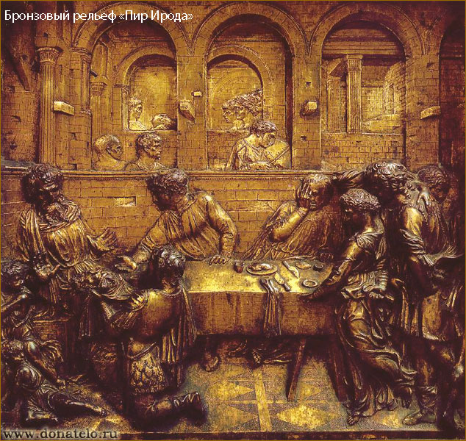
Пир Ирода. Рельеф купели баптистерия в Сиене . 1423—27 Бронза, позолота. 60 х 60 см Баптистерий, Сиена

Slide 5
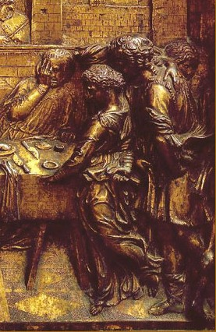
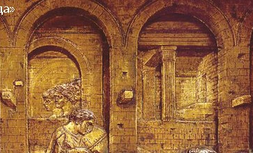
Донателло, развивая идеи Филиппо Брунеллески, создал так называемый живописный тип рельефа, создавая впечатление пространственной глубины с помощью линейной перспективы, тщательного разграничения планов и постепенного понижения рельефности. Находящиеся на первом плане фигуры и объекты не только даны объемно, но и зрительно воспринимаются как находящиеся перед плоскостью рельефа, в реальном пространстве, в то время как фон решен как «сплющенный рельеф», с пространственными планами, переданными средствами перспективы.

Slide 6
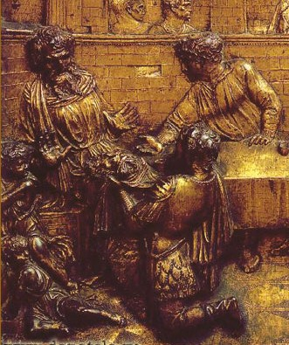
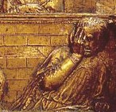
Действие начинается в глубине, и
завершается на переднем плане.
Эмоциональное напряжение
достигает кульминации: царь Ирод в
Ужасе отшатнулся от
протягиваемого ему воином блюда с
окровавленной головой
Иоанна Крестителя, один из
сотрапезников обращается к нему со
словами укора, другой закрыл лицо
рукой, два мальчика в нижнем левом
углу также отпрянули от страшного
зрелища, выражая охвативший их ужас.

Slide 7
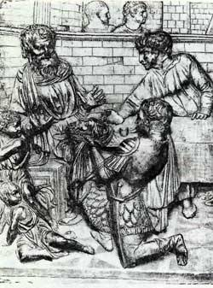
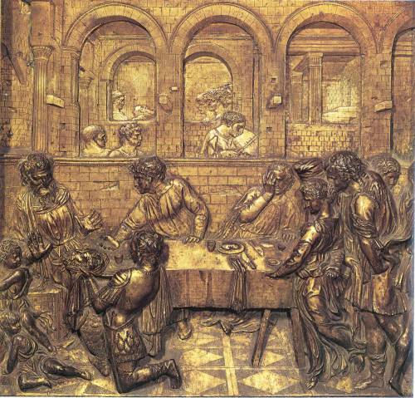
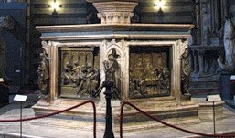
Донателло заключает всю сцену в раму, перерезая ею фигуры и архитектуру. Этим он хочет показать, что изображение может быть продолжено влево и вправо и что пространство развертывается не только вглубь, но и в стороны. Такой повышенный интерес Донателло к пространству был вызван стремлением обрести в рельефе достаточно широкое поле действия для фигур, долгие столетия остававшихся скованными золотым либо гладким абстрактным фоном.

Slide 8
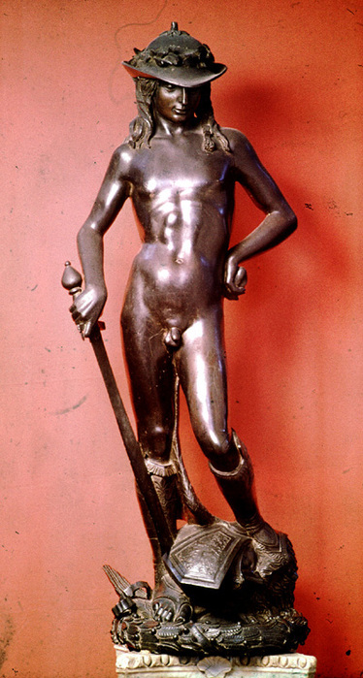
Бронзовая полутораметровая статуя юного Давида - первое изображение свободно стоящего обнаженного человеческого тела в скульптуре Возрождения.
Донателло создал гармоничный образ человека Ренессанса, в равной мере эстетический и нравственный.

Slide 9
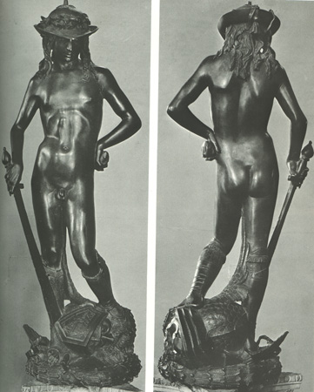
Статуя «Давида» была создана в наиболее классический период творчества мастера, вероятно, для фонтана посредине внутреннего двора палаццо Риккарди-Медичи. Впервые она упоминается, стоящей на этом месте, в отчете о свадьбе Лоренцо Медичи в 1469 году. После падения Медичи и конфискации дворца в 1495 г. статую перевезли во двор Палаццо Веккьо и установили на мраморной колонне, в 1777 передали в Галерею Уффици, сейчас хранится в Национальном музее Флоренции.

Slide 10
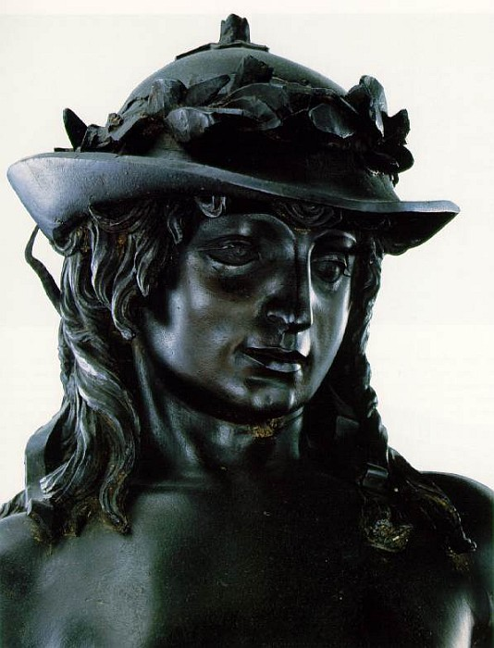
Библейский пастух, победитель великана Голиафа, впоследствии самый знаменитый царь Израильский - один из самых распространенных героизированных образов Итальянского Ренессанса, в целом тема героя-победителя – излюбленная тема этой эпохи. У Донателло обнаженное тело впервые увидено глазами гуманиста, как совершенное творение природы, наделенное живой, естественной красотой, скульптор гениально переработал античные образцы в духе своего времени.

Slide 11
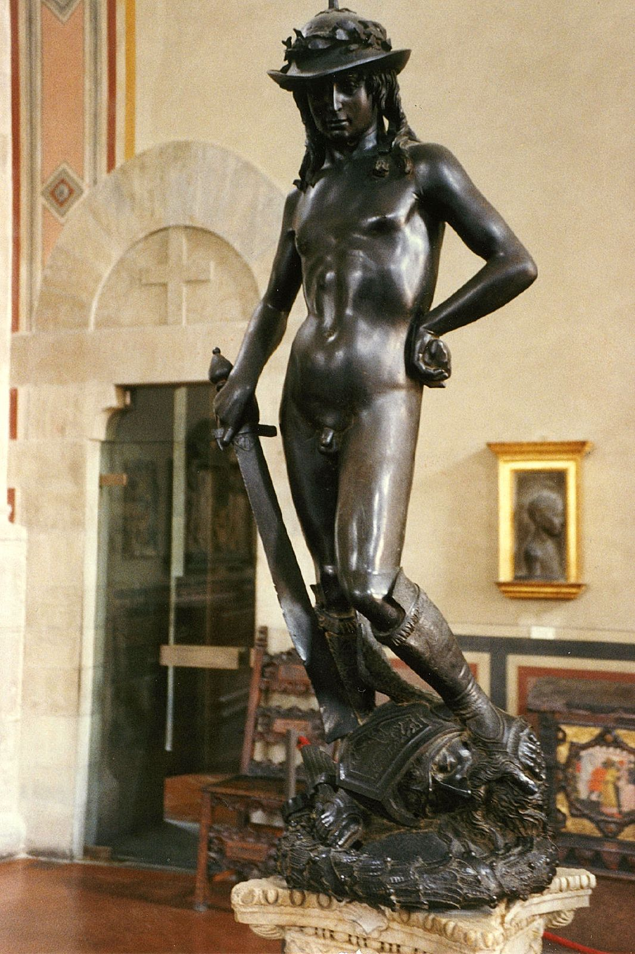
После «Давида» Донателло обнаженная фигура стала неотъемлемой частью нового гуманистического искусства.
В статуе Давида сохраняются отголоски готики - в постановке фигуры, характерного готического изгиба тела, движении тонких, в лице, склоненное и прикрытое полями шляпы. Но все же в этой статуе Донателло воплотил смелый порыв, динамизм, одухотворенность.
По сути эта фигура завершает период закладывания основ Возрождения и знаменует начало новой эпохи в истории итальянского искусства.

Slide 12
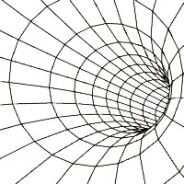
Источники:
http://www.donatelo.ru/
http://www.iconart.info/masterpiece.php?lng

